Slide 1

KHỞI ĐỘNG
Lắng nghe một bài hát

Slide 2
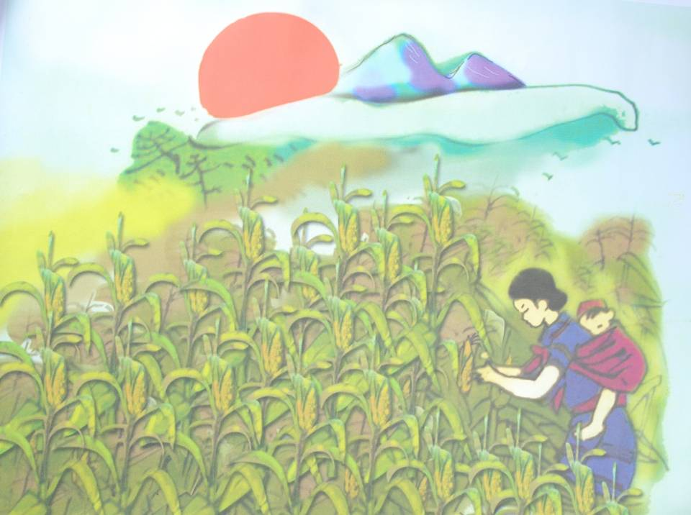

Thứ ….ngày … tháng năm 2023
Tập đọc
KHÚC HÁT RU NHỮNG EM BÉ LỚN TRÊN LƯNG MẸ
Nguyễn Khoa Điềm

Slide 3

Em cu Tai ngủ trên lưng mẹ ơi
Em ngủ cho ngoan, đừng rời lưng mẹ
Mẹ đang tỉa bắp trên núi Ka-lưi
Lưng núi thì to mà lưng mẹ nhỏ
Em ngủ cho ngoan đừng làm mẹ mỏi
Mặt trời của bắp thì nằm trên đồi
Mặt trời của mẹ, em nằm trên lưng
- Ngủ ngoan a-kay ơi, ngủ ngoan a-kay hỡi...
KHÚC HÁT RU
NHỮNG EM BÉ
LỚN TRÊN LƯNG MẸ
Em cu Tai ngủ trên lưng mẹ ơi
Em ngủ cho ngoan, đừng rời lưng mẹ
Mẹ giã gạo mẹ nuôi bộ đội
Nhịp chày nghiêng rất ngủ em nghiêng
Mồ hôi mẹ rơi má em nóng hổi
Vai mẹ gầy nhấp nhô làm gối
Lưng đưa nôi và tim hát thành lời:
- Ngủ ngoan a-kay ơi, ngủ ngoan a-kay hỡi
Mẹ thương a-kay, mẹ thương bộ đội
Con mơ cho mẹ hạt gạo trắng ngần
Mai sau con lớn vung chày lún sân...
Nguyễn Khoa Điềm
SGK TRANG 48-49

Slide 4

Bài được chia làm 2 đoạn:
Đoạn 1: Từ đầu đến vung chày lún sân…
Đoạn 2: Đoạn còn lại
Bài này được chia làm mấy đoạn?

Slide 5
Em cu Tai ngủ trên lưng mẹ ơi
Em ngủ cho ngoan, đừng rời lưng mẹ
Mẹ đang tỉa bắp trên núi Ka-lưi
Lưng núi thì to mà lưng mẹ nhỏ
Em ngủ cho ngoan đừng làm mẹ mỏi
Mặt trời của bắp thì nằm trên đồi
Mặt trời của mẹ, em nằm trên lưng
- Ngủ ngoan a-kay ơi, ngủ ngoan a-kay hỡi...
KHÚC HÁT RU
NHỮNG EM BÉ
LỚN TRÊN LƯNG MẸ
Em cu Tai ngủ trên lưng mẹ ơi
Em ngủ cho ngoan, đừng rời lưng mẹ
Mẹ giã gạo mẹ nuôi bộ đội
Nhịp chày nghiêng rất ngủ em nghiêng
Mồ hôi mẹ rơi má em nóng hổi
Vai mẹ gầy nhấp nhô làm gối
Lưng đưa nôi và tim hát thành lời:
- Ngủ ngoan a-kay ơi, ngủ ngoan a-kay hỡi
Mẹ thương a-kay, mẹ thương bộ đội
Con mơ cho mẹ hạt gạo trắng ngần
Mai sau con lớn vung chày lún sân...
Nguyễn Khoa Điềm
SGK TRANG 48-49

Slide 6

Luyện đọc
. giã gạo
. a-kay
. Ka-lưi
Mẹ giã gạo mẹ nuôi bộ đội
Nhịp chày nghiêng giấc ngủ em nghiêng
Mồ hôi mẹ rơi má em nóng hổi
Vai mẹ gầy nhấp nhô làm gối
Lưng đưa nôi và tim hát thành lời…

Slide 7

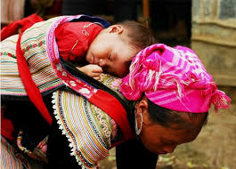
Lưng đưa nôi

Slide 8
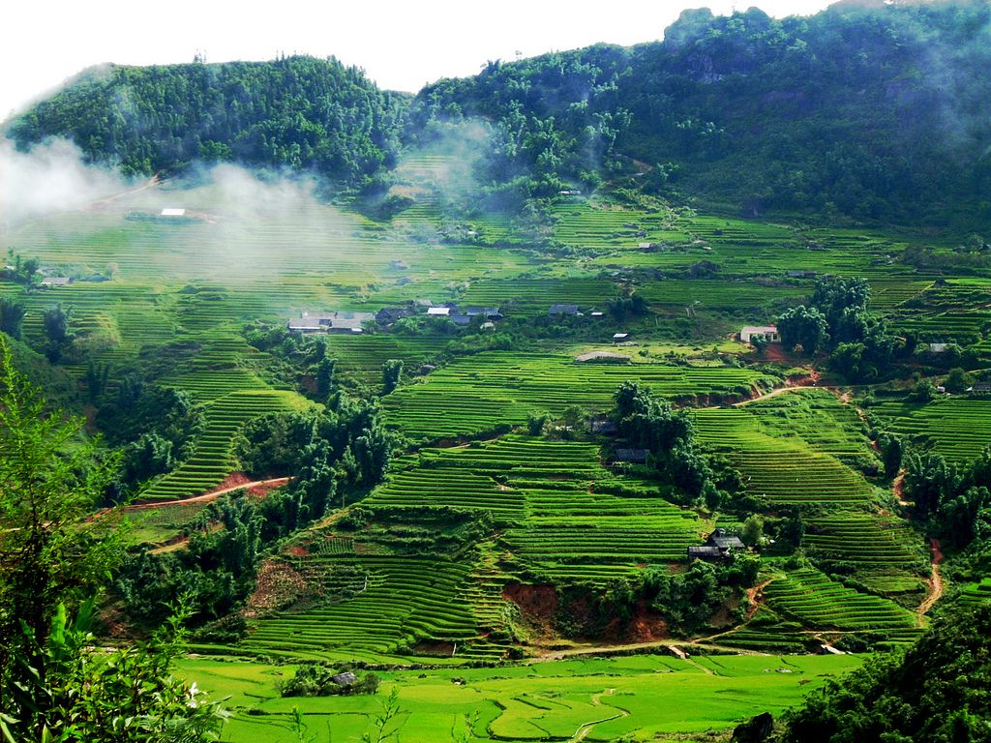
Núi Ka-lưi: tên một ngọn núi phía tây Thừa Thiên – Huế

Slide 9
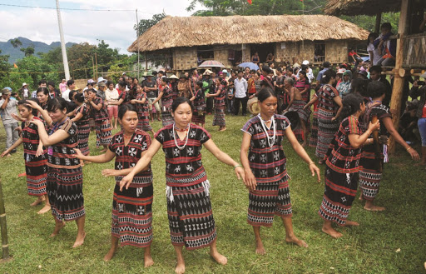
Dân tộc Tà-ôi

Slide 10

*TÌM HIỂU BÀI
1. Em hiểu thế nào là những em bé lớn trên lưng mẹ?
a. Là những em bé chỉ sống ở trên lưng mẹ
b. Là do phụ nữ miền núi có tập quán: đi đâu, làm gì cũng địu con trên lưng.
c. Là những em bé có tuổi thơ lao động cực nhọc, vất vả cùng với mẹ
d. Em bé chưa biết đi

Slide 11
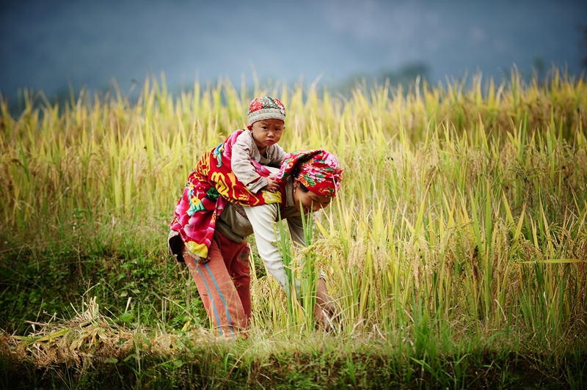
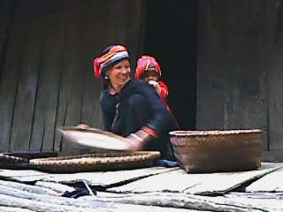
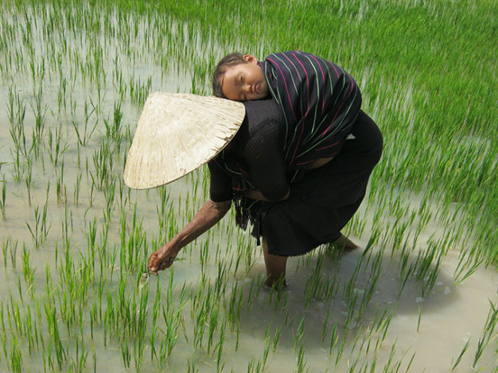
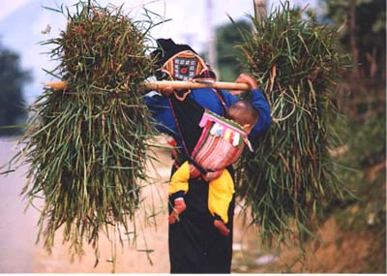

Slide 12
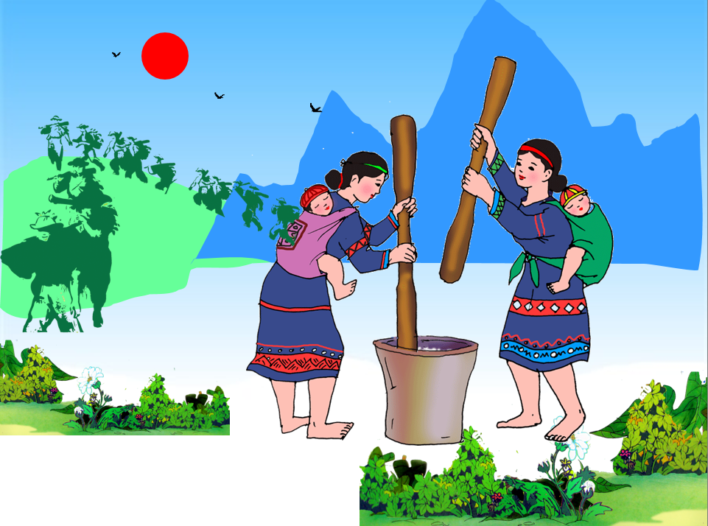
*TÌM HIỂU BÀI
2. Người mẹ làm những công việc gì?
Những công việc đó có ý nghĩa như thế nào?
Người mẹ vừa lao động: giã gạo, tỉa bắp, vừa nuôi con khôn lớn.
“Mẹ giã gạo mẹ nuôi bộ đội”
“Mẹ đang tỉa bắp trên núi Ka-lưi”
→Những công việc này góp phần vào công cuộc chống Mĩ cứu nước của toàn dân tộc.

Slide 13
*TÌM HIỂU BÀI
3. Tìm những hình ảnh đẹp nói lên tình yêu thương và niềm hi vọng của người mẹ đối với con?
Tình yêu của mẹ với con: Lưng đưa nôi, tim hát thành lời – Mẹ thương a-kay – Mặt trời của mẹ em nằm trên lưng.
“ Vai mẹ gầy nhấp nhô làm gối
Lưng đưa nôi và tim hát thành lời”
“ Mẹ thương a-kay, mẹ thương bộ đội”
“ Mặt trời của mẹ em nằm trên lưng”
Hi vọng của mẹ với con: Mai sau con lớn vung chày lún sân.
“ Con mơ cho mẹ hạt gạo trắng ngần
Mai sau con lớn vung chày lún sân...”

Slide 14
*TÌM HIỂU BÀI
4. Theo em, cái đẹp thể hiện trong bài thơ này là gì?
Là tình yêu của mẹ đối với con, đối với cách mạng.
“ Ngủ ngoan a-kay ơi, ngủ ngoan a-kay hỡi
Mẹ thương a-kay, mẹ thương bộ đội”

Slide 15
NỘI DUNG BÀI
Ca ngợi tình yêu nước, yêu con sâu sắc của người mẹ miền núi cần cù lao động, góp sức mình vào công cuộc kháng chiến chống Mỹ cứu nước.
Sử dụng câu văn giàu hình ảnh, cảm xúc thể hiện tình cảm của em với mẹ.
Em có nhận xét gì về tên và nội dung bài tập đọc?

Slide 16

Em cu Tai ngủ trên lưng mẹ ơi
Em ngủ cho ngoan, đừng rời lưng mẹ
Mẹ giã gạo mẹ nuôi bộ đội
Nhịp chày nghiêng, giấc ngủ em nghiêng
Mồ hôi mẹ rơi má em nóng hổi
Vai mẹ gầy nhấp nhô làm gối
Lưng đưa nôi và tim hát thành lời:
- Ngủ ngoan a-kay ơi, ngủ ngoan a-kay hỡi
Mẹ thương a-kay, mẹ thương bộ đội
Con mơ cho mẹ hạt gạo trắng ngần
Mai sau con lớn vung chày lún sân…

Slide 17

HỌC THUỘC LÒNG BÀI THƠ

Slide 18



QUAY VIDEO THỂ HIỆN LÒNG BIẾT ƠN ĐẾN ÔNG BÀ, BỐ MẸ

